Slide 1

«Метод автоматического управления памятью с гарантированным временем выполнения на основе подсчёта ссылок»
Федеральное государственное бюджетное образовательное учреждение высшего образования
«Московский государственный технический университет имени Н.Э. Баумана
(национальный исследовательский университет)»
Выпускная квалификационная работа бакалавра
Студент: Сапожков Андрей Максимович ИУ7-83Б
Научный руководитель: Строганов Юрий Владимирович

Slide 2
Цель и задачи
Цель – разработка метода автоматического управления памятью с гарантированным временем выполнения на основе подсчёта ссылок.
Задачи:
Проанализировать и классифицировать существующие методы распределения памяти в языках программирования с автоматической сборкой мусора.
Классифицировать алгоритмы по требованиям к дополнительной памяти.
Спроектировать и реализовать метод автоматического управления памятью.
Определить области применения реализованного метода.

Slide 3
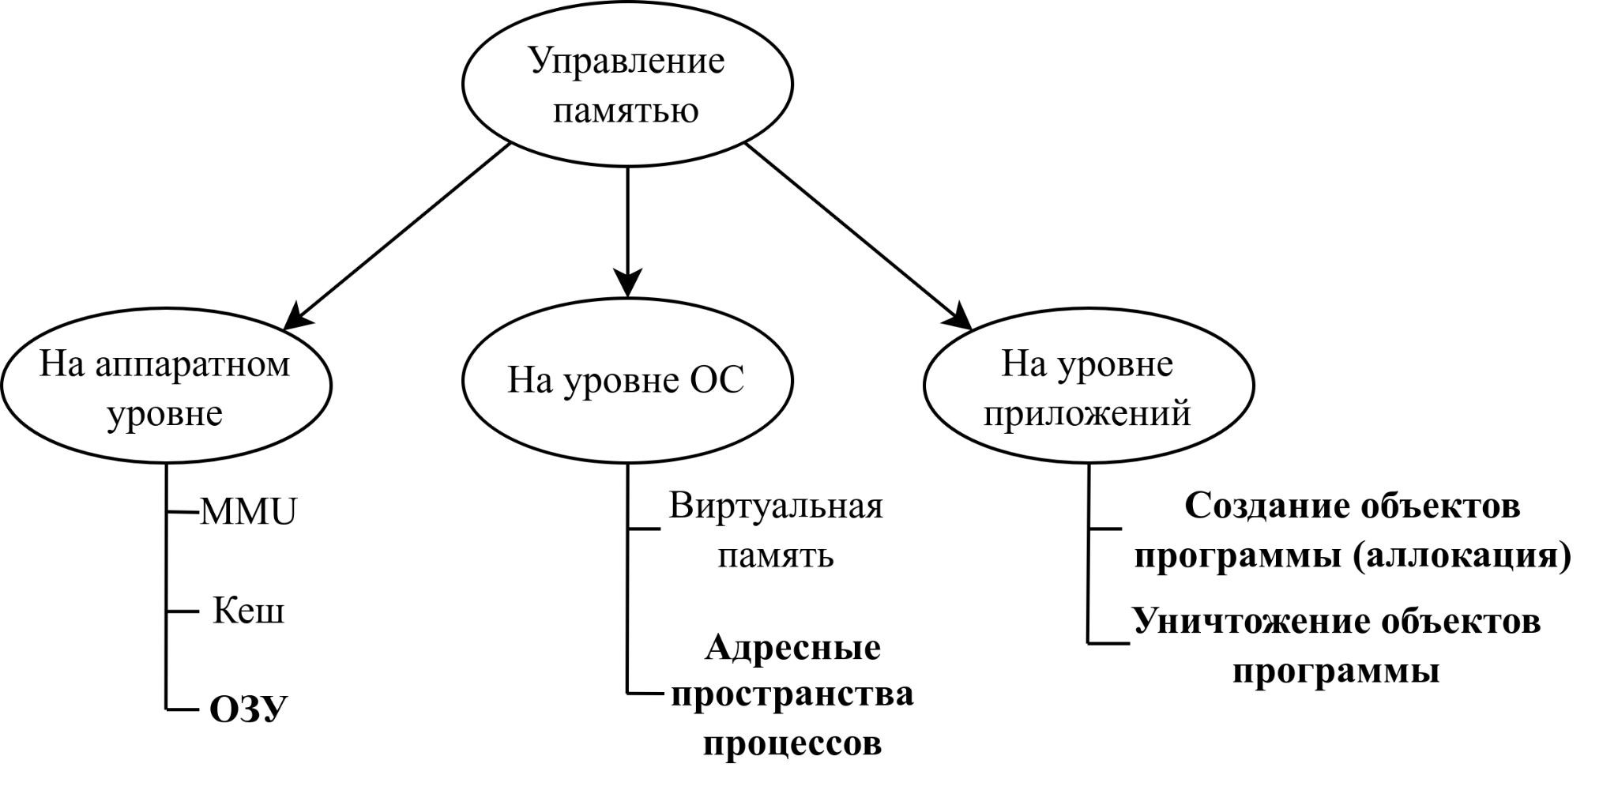
Управление памятью

Slide 4
Управление памятью на уровне приложений
Ручное, определяемое человеческим фактором.
Автоматическое, определяемое алгоритмами распределения памяти.
int main(void) {
int *a = new int;
// ...
*a = 5;
// ...
delete a;
}
package main
func main() {
a := new(int)
// ...
*a = 5
// ...
}
Ручное управление памятью (C++)
Автоматическое управление памятью (Golang)

Slide 5
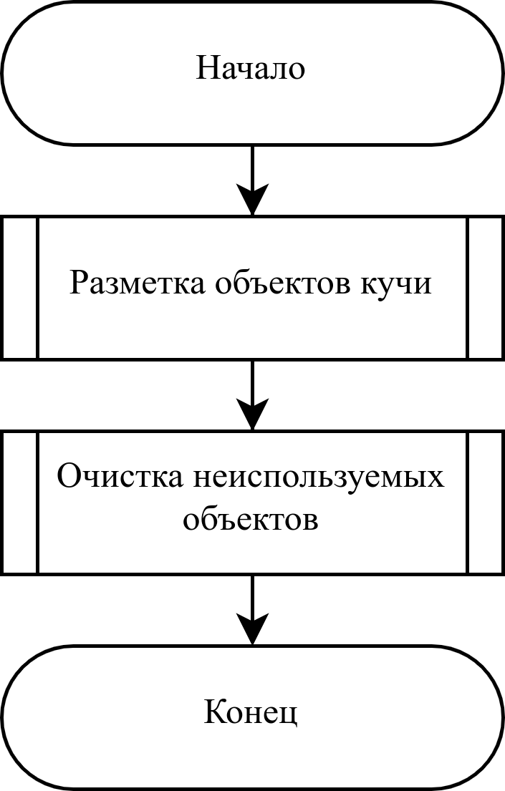
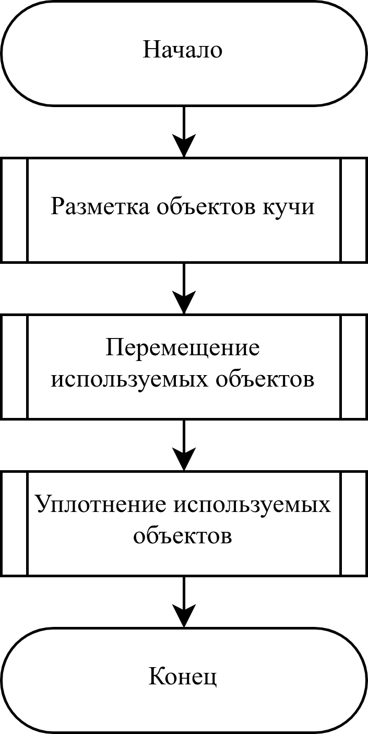
Сборка мусора
Это автоматическая переработка динамически выделяемой памяти.
Трассирующая сборка мусора
mark-sweep mark-compact
Подсчёт ссылок
более равномерное распределение накладных расходов;
устойчивость к высоким нагрузкам;
масштабируемость по размеру кучи;
не требует среды выполнения языка;
накладные расходы на чтение/запись;
атомарность операций;
не выявляются циклы ссылок.

Slide 6
Классификация существующих решений (1/2)
Язык программирования | Сборщик мусора | Использование поколений | Отсутствие хранения доп. данных в объектах | Конкурентная сборка мусора
Python | По умолчанию | + | - | +
Java | Serial | + | + | +
 | Parallel | + | + | +
 | Garbage-First | + | + | +
 | ZGC | + | + | +
JavaScript | По умолчанию | - | + | -
C# | По умолчанию | + | + | +
Golang | По умолчанию | - | + | +

Slide 7
Классификация существующих решений (2/2)
Язык программирования | Сборщик мусора | Параллельная сборка мусора | Остановка программы не на весь цикл сборки | Количество остановок программы за один цикл сборки
Python | По умолчанию | - | + | 1
Java | Serial | - | - | 1
 | Parallel | + | - | 1
 | Garbage-First | + | + | 2
 | ZGC | + | + | 1
JavaScript | По умолчанию | - | - | 1
C# | По умолчанию | + | - | 1
Golang | По умолчанию | + | + | 2

Slide 8
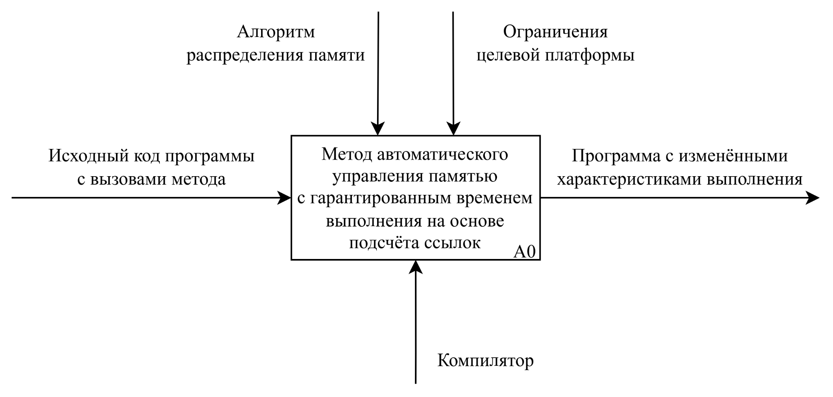
Предлагаемый метод

Slide 9
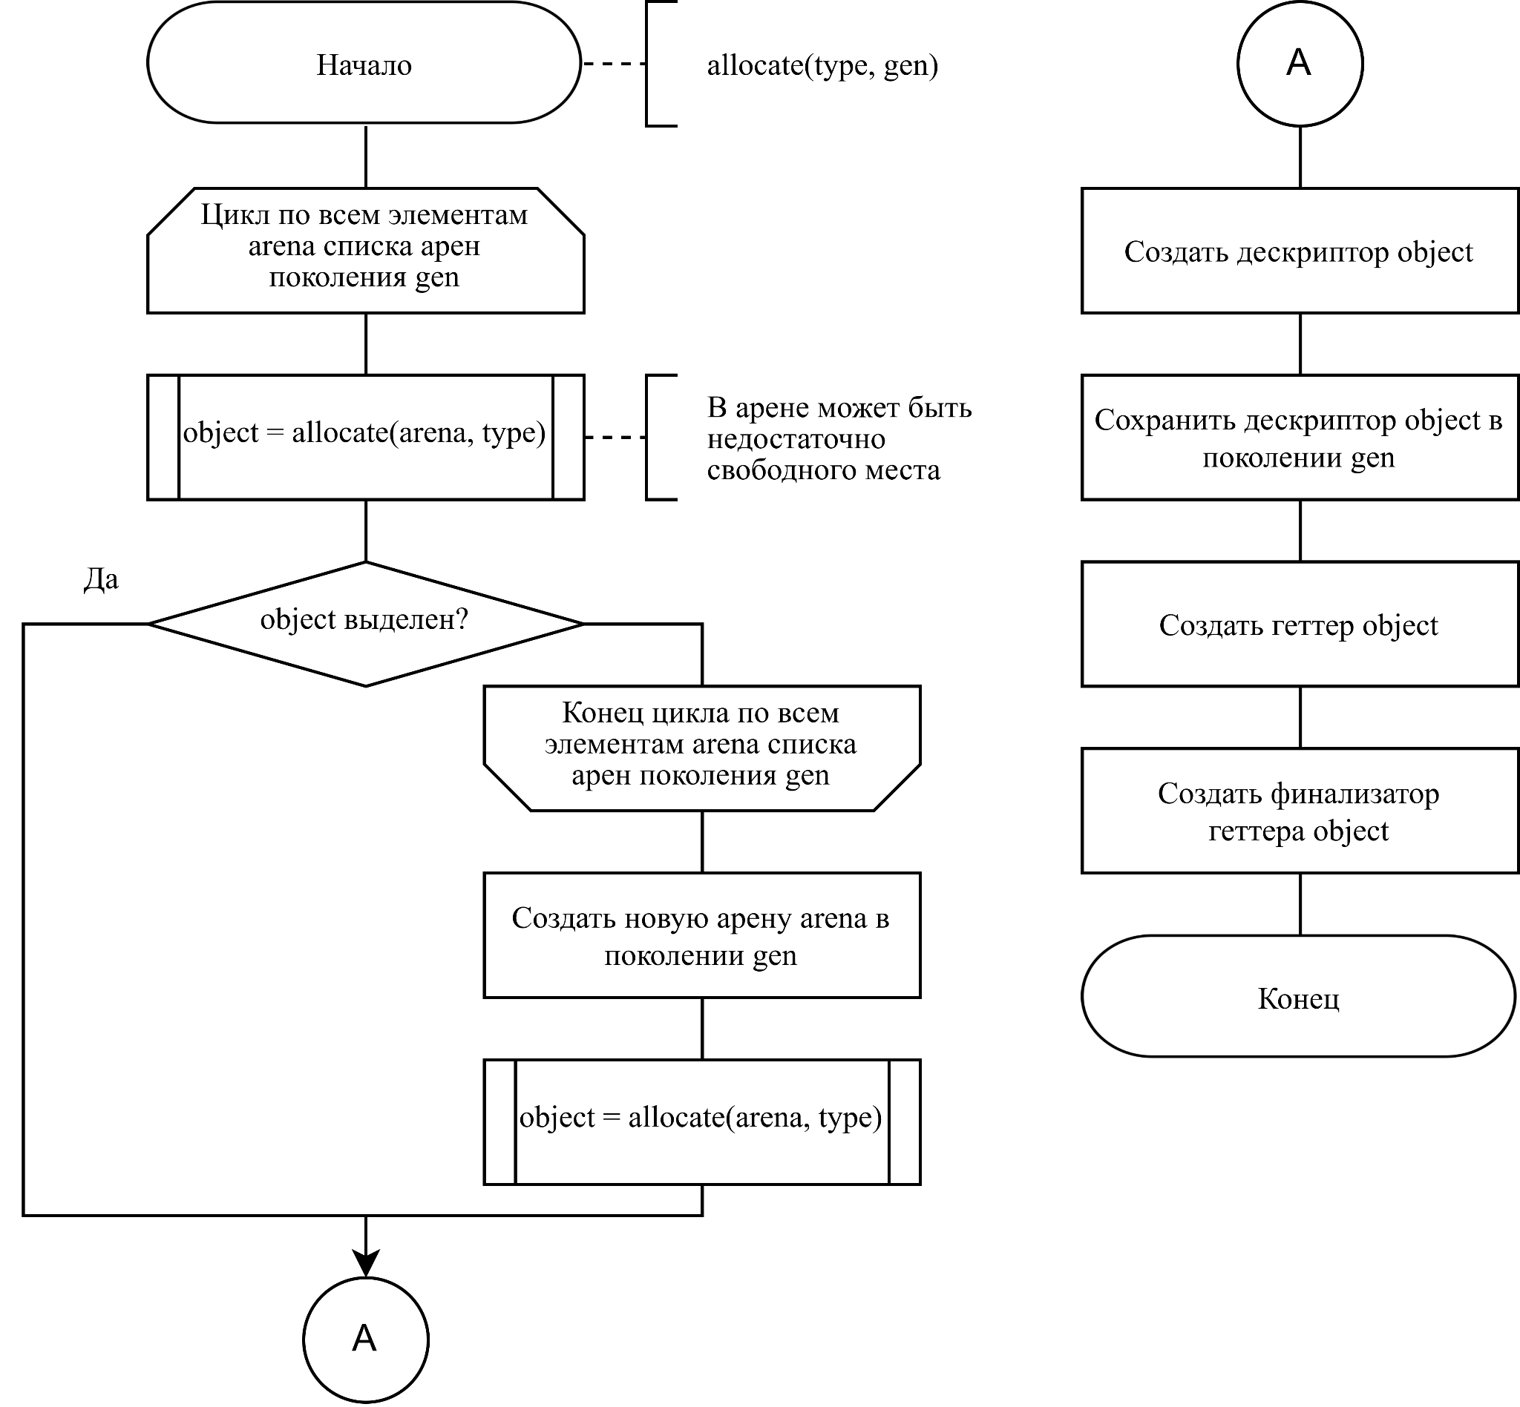
Алгоритм выделения памяти

Slide 10
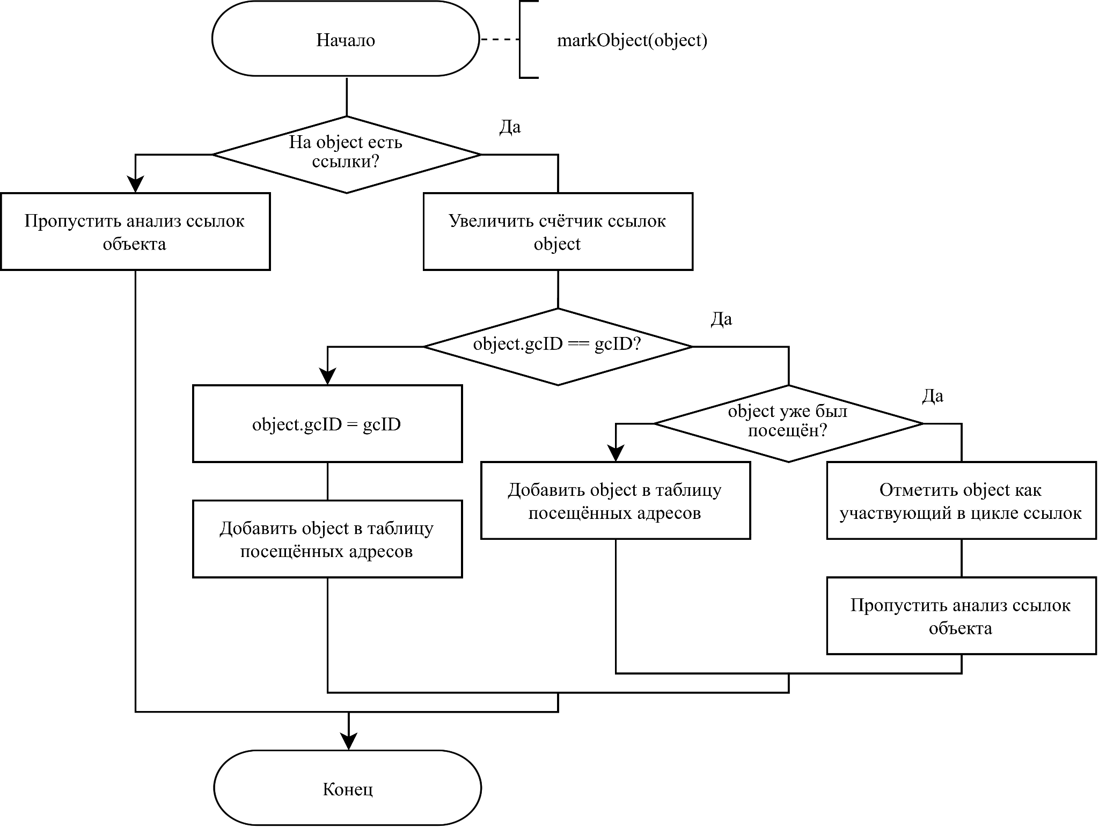
Алгоритм разметки

Slide 11
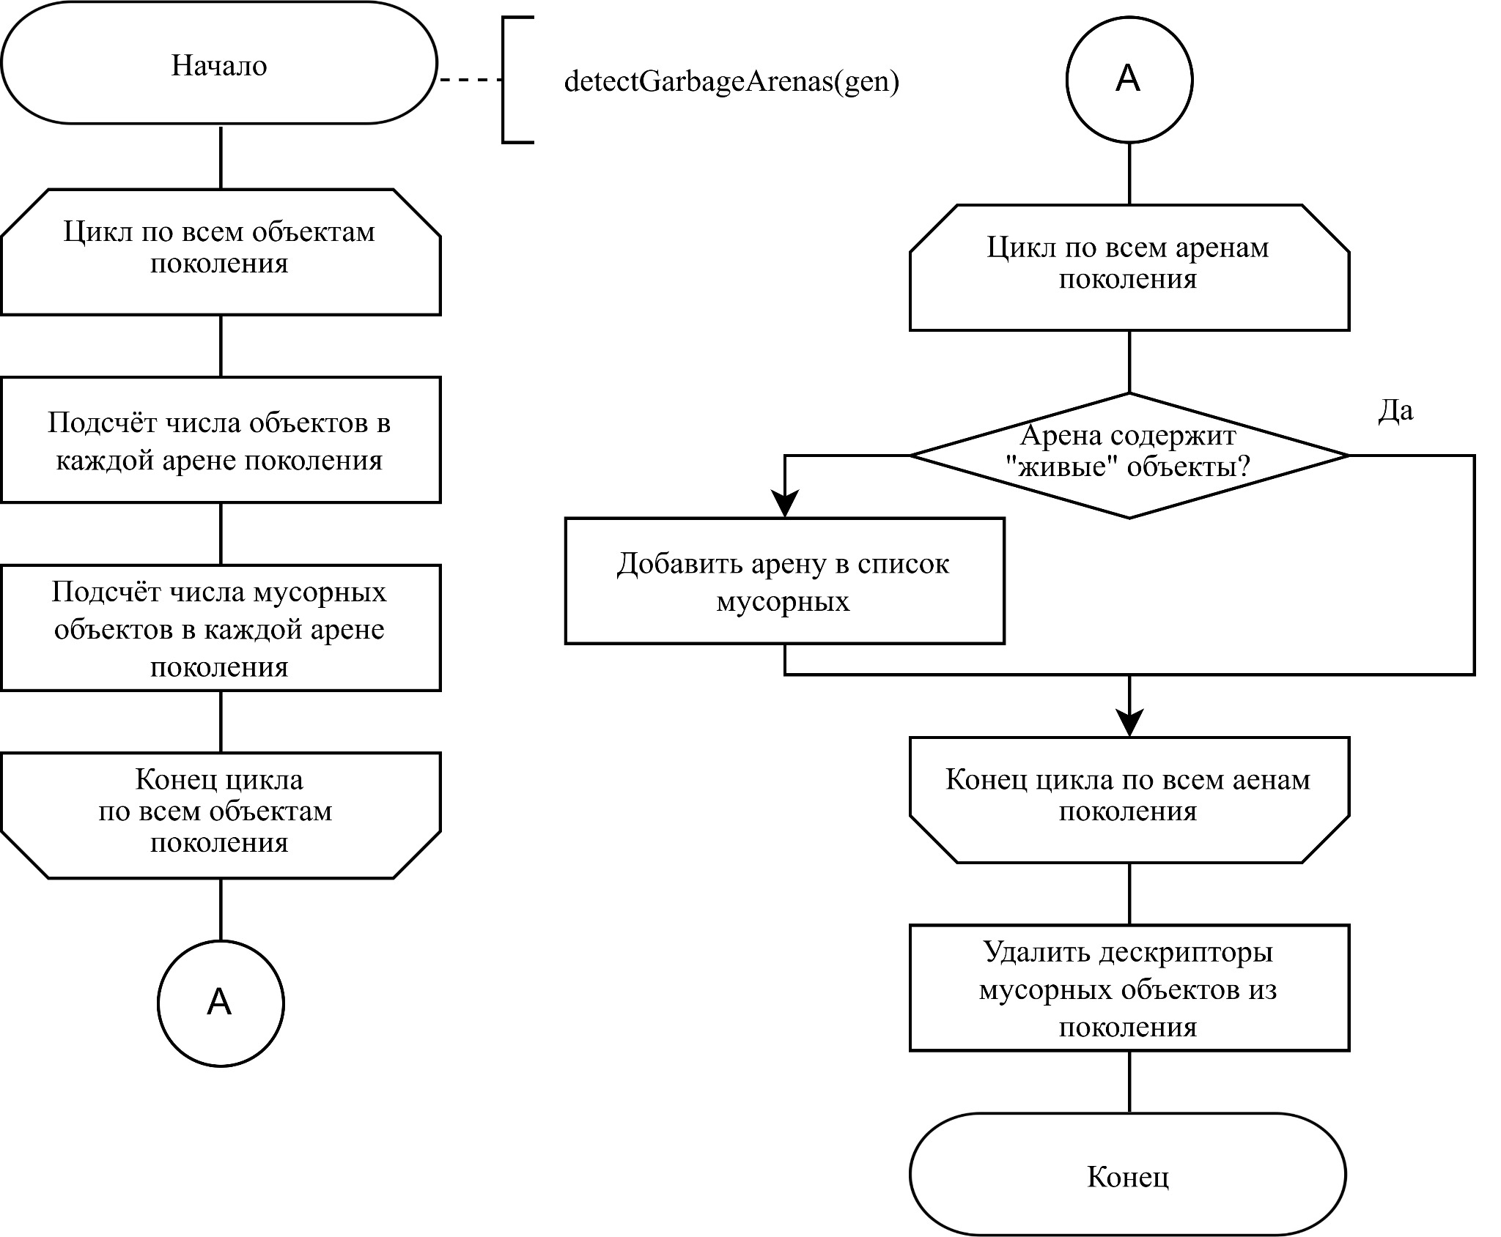
Алгоритм очистки

Slide 12
Использование метода
> go get github.com/Inspirate789/alloc
package main
func main() {
object := new(int)
println(*object)
*object = 7
println(*object)
}
package main
import "github.com/Inspirate789/alloc"
func main() {
object := alloc.New[int]()
println(*object.Get())
*object.Get() = 7
println(*object.Get())
}
Встроенные функции Golang
Реализованный метод

Slide 13
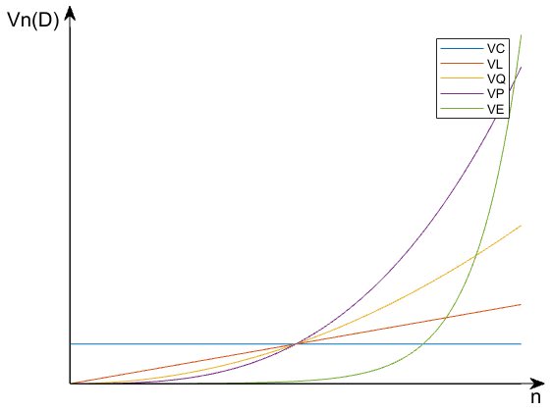
Классификация алгоритмов
Пусть D_{n} – вход алгоритма A, V_{t}(D) – дополнительная память алгоритма A,
V_{t}^(n) = max V_{t}(D) – дополнительная память алгоритма A в худшем случае для всех входов длины n.
Классы алгоритмов по требованиям к дополнительной памяти:
V0: V_{t}(D) = 0.
VC: V_{t}^(n) = const ≠ 0.
VL: V_{t}^(n) = Θ(n).
VQ: V_{t}^(n) = Θ(n²).
VP: V_{t}^(n) = Θ(n^{k}), k > 2.
VE: V_{t}^(n) = Θ(e^{λn}), λ > 0.

Slide 14
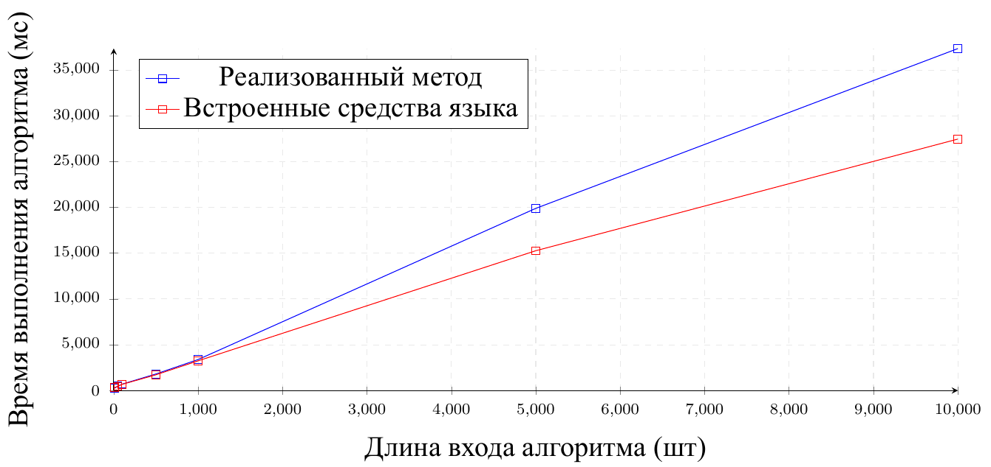
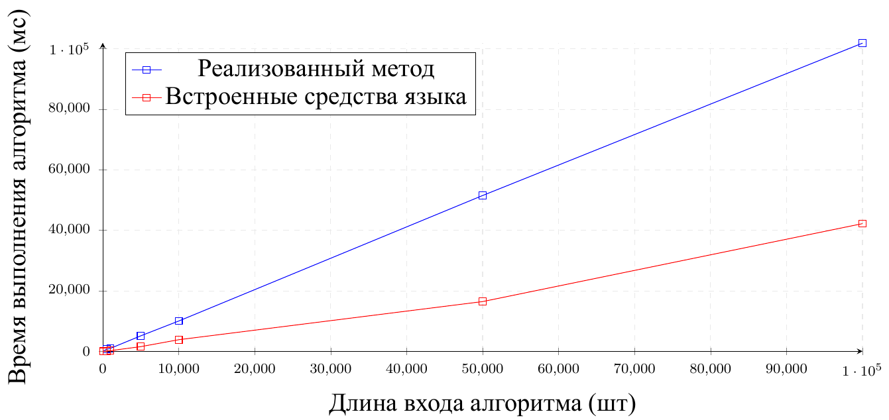
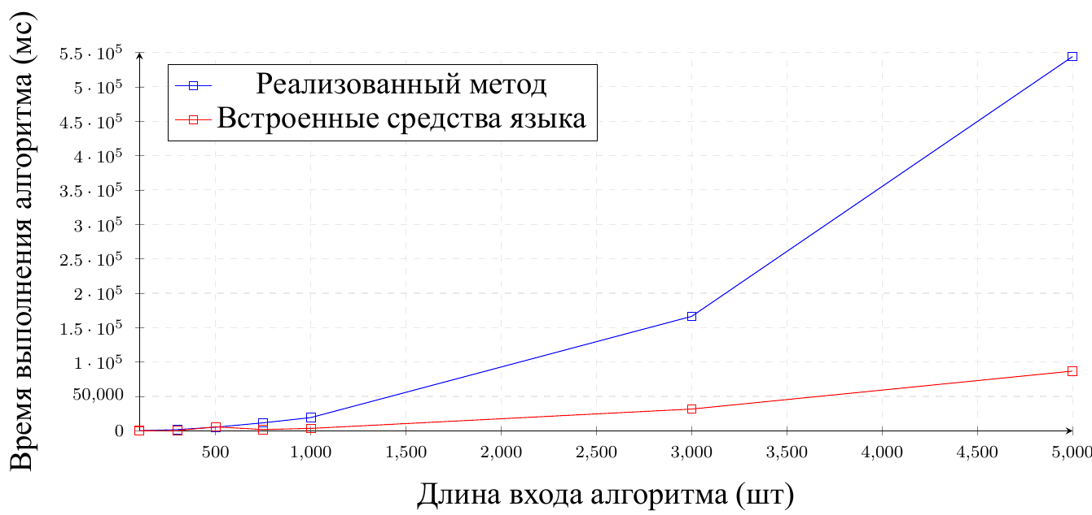
Результаты исследования (1/2)
VC
VL
VQ

Slide 15
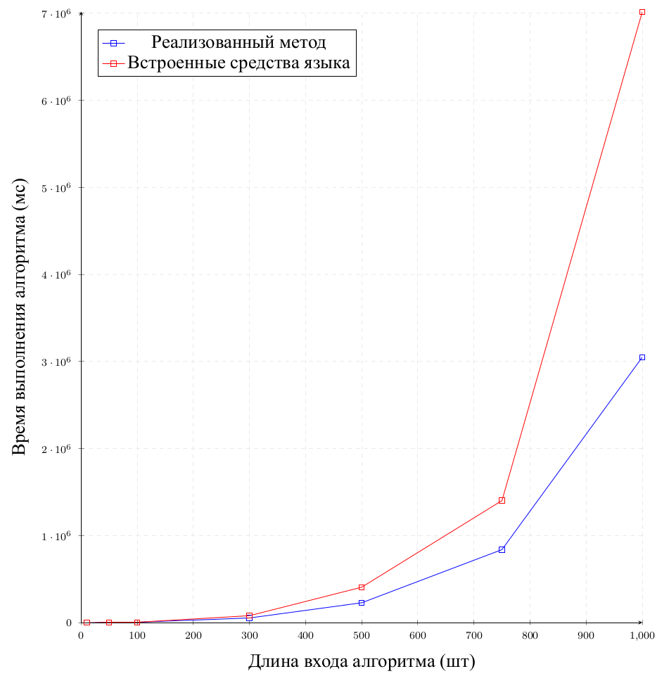
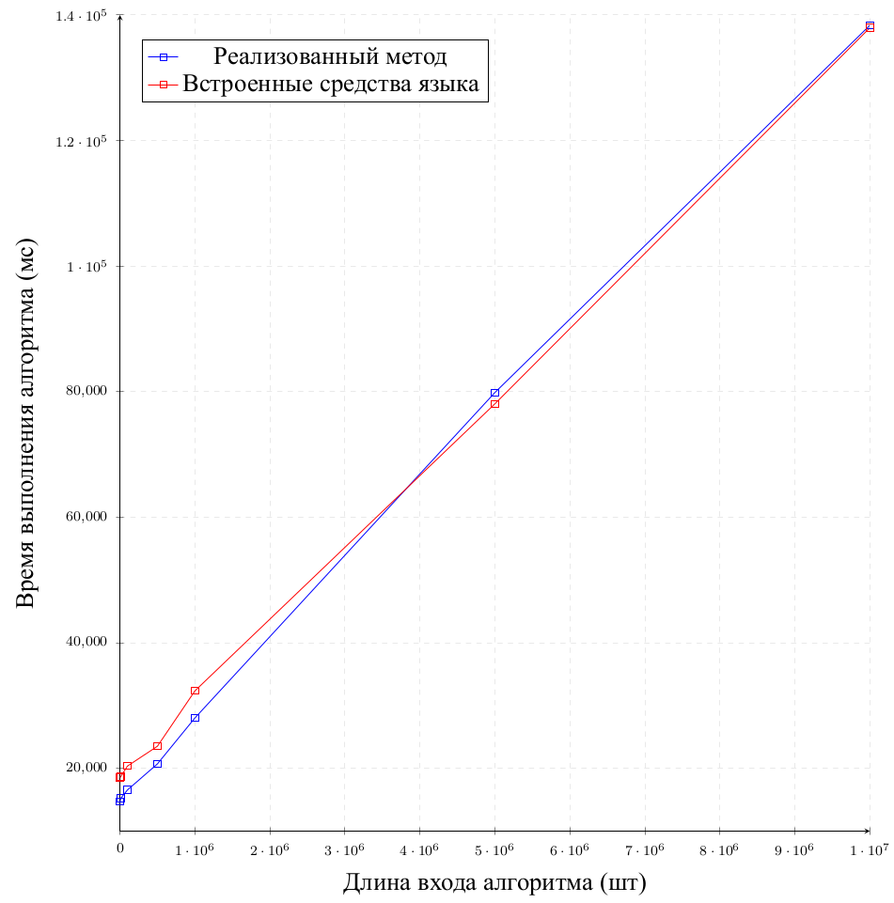
Результаты исследования (2/2)
VP
VE

Slide 16
Заключение
Цель работы достигнута: был разработан и реализован метод автоматического управления памятью. Все поставленные задачи были выполнены:
Проанализированы существующие методы распределения памяти в языках программирования с автоматической сборкой мусора.
Проведена классификация алгоритмов по требованиям к дополнительной памяти: выделены классы V0, VC, VL, VQ, VP и VE.
Спроектирован и реализован метод автоматического управления памятью.
Сравнительный анализ выявил области применения реализованного метода: алгоритмы класса VP и VE.

Slide 17
Дальнейшее развитие
Исследование стабильности менеджера памяти.
Исследование фрагментации кучи при использовании метода.
Внедрение метода во встроенный сборщик мусора языка Golang.

